Slide 1
«Брошь кошечка»
Сухое валяние
Автор : педагог дополнительного образования МБУ ДО «ДЭКОЦ»
Гноевых Н.В.

Slide 2
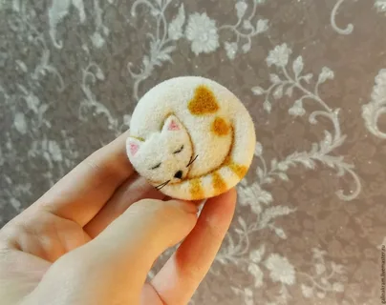
Рассмотрим изделие

Slide 3
Техника безопасности при работе с инструментами
Иглы и булавки хранить в контейнере или игольнице, не вкалывать их в одежду, не брать в рот. Нельзя работать кривыми и ржавыми иглами и булавками.
Ножницы хранить в чехле или коробке для рукоделия. На столе держать ножницы со стороны рабочей руки, сомкнутыми лезвиями, лезвия – концами от себя.
Передавать ножницы необходимо кольцами вперёд, держа их за сомкнутые лезвия.

Slide 4
Для работы необходимы инструменты для сухого валяния и шерсть

Slide 5
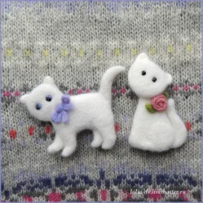
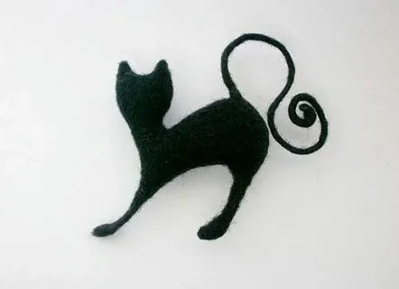
Другие виды броши-котика

Slide 6
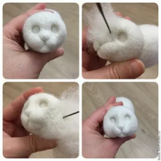
Толстой иглой сваливать шерсть сначала в круглый комок, постепенно пальцами формируем нужные очертания и переходим на иглу средней толщины.
Сначала подготовим шерсть, разделяя её в разных направлениях до образования однородной массы. Количество необходимой шерсти зависит от желаемых размеров игрушки и в процессе работы уменьшится в несколько раз.

Slide 7
Когда поверхность приобрела ровный и однородный вид, можно переходить к оформлению мордочки. Сделать заготовки для носа, щёчек, подбородка.
Сделаем ушки. Можно делать их по трафарету, рисуя на листе бумаге и валять. Как только форма закрепилась, продолжать сваливать с другой стороны, периодически проходить иголочкой по краю заготовки — придавать и закреплять форму уха.

Slide 8
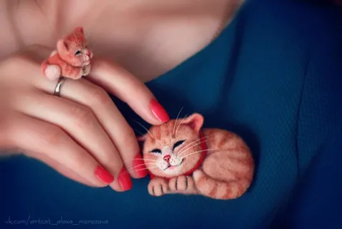
Для изготовления глазок, можно использовать бусины или шерсть

Slide 9
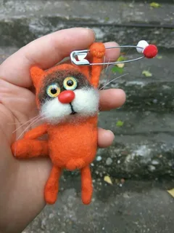
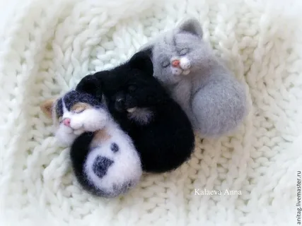
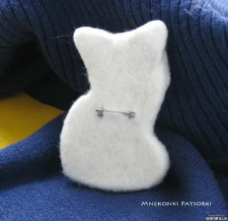
Приготовим булавку для крепления броши

Slide 10
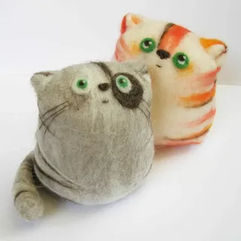
Всем успехов! И приятного отдыха с пользой ;)

